Slide 1

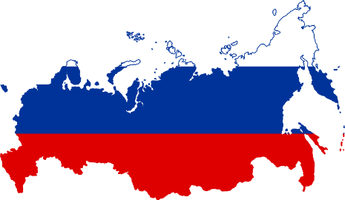
TEAM RUSLAND
25 MEI 2016
HEURISTIEKEN
Optimale verdeling van zendertypes over Rusland
SHANNON BAKKER
TOM SCHOUFOUR
PUCK POLTER

Slide 2
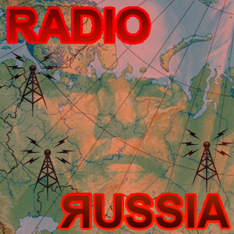
INLEIDING
Verdeling van zendmasten over provincies voor de radio
Verschillende typen zendmasten
Aangrenzende provincies niet hetzelfde type zendmast
Rusland 83 provincies

Slide 3
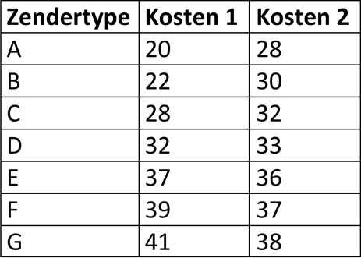
OPDRACHTEN
Opdracht 1: Gelijke Verdeling
Verdeling zo gelijk mogelijk; en
Zo min mogelijk zendertypes
Opdracht 2: Goedkope Verdeling
Zo laag mogelijke kosten;
Prijs per zendertype

Slide 4
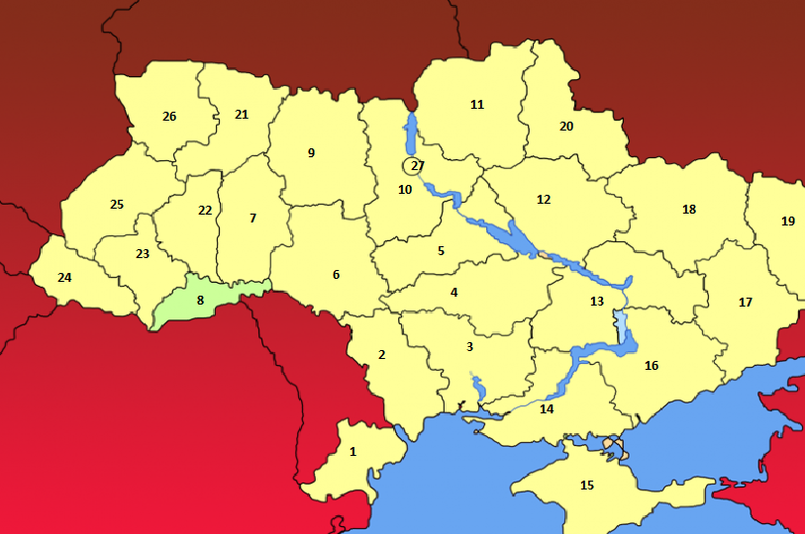
TEST CASES
Oekraïne 27 provincies
China 30 provincies
Verenigde Staten 48 provincies
Notes:
Zeg hier dat dit op de kaarten in de case is gebaseerd.

Slide 5
OPDRACHT 1

Slide 6
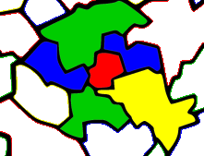
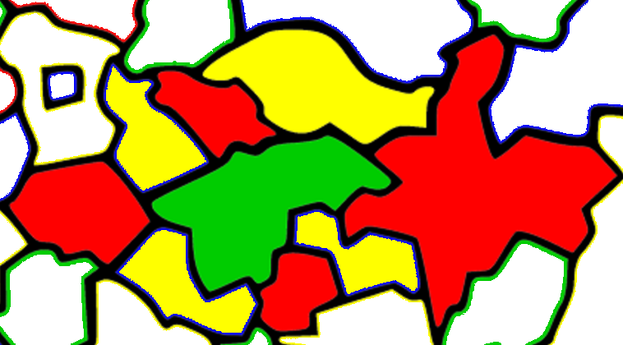
OPDRACHT 1: GELIJKE VERDELING
Toestandsruimte
Vierkleurenprobleem
Toestandsruimte afhankelijk van aantal provincies
→ Toestandsruimte Rusland: 4^83 = 2,35*10^49

Slide 7
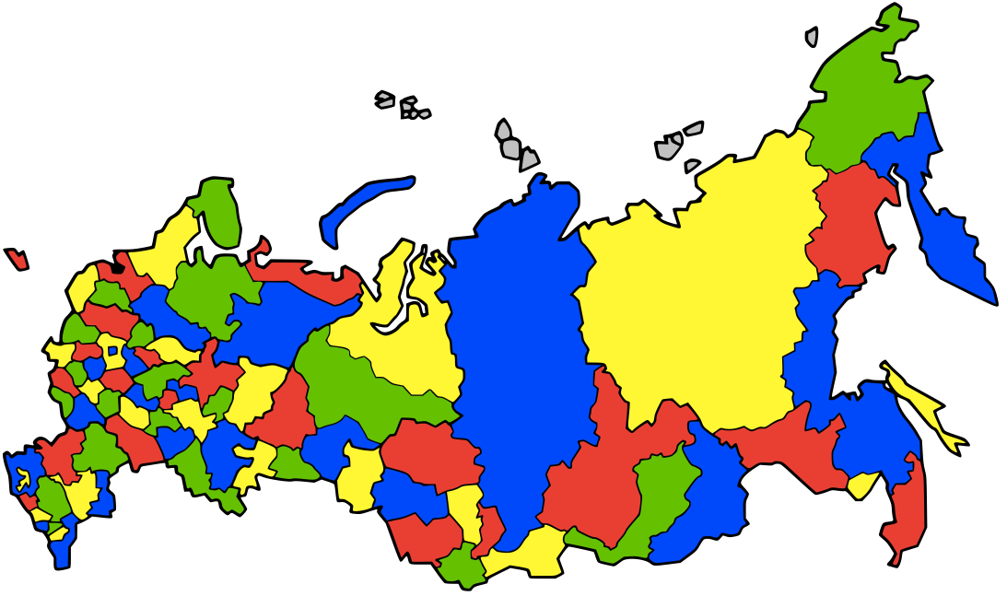
ALGORITME OPDRACHT 1
Constructief algoritme
Random
Meest connected eerst
Minst connected eerst

Slide 8
RESULTATEN OPDRACHT 1

Slide 10
OPDRACHT 2

Slide 11
OPDRACHT 2: GOEDKOOPSTE VERDELING
Toestandsruimte: 7^83 = 1,39*10^70
Min waarde: 83 * A = 1660
Max waarde: 83 * G = 3403

Slide 12
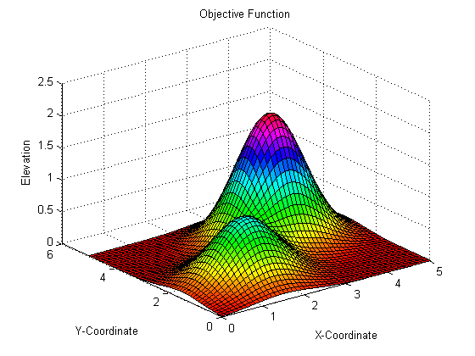
ALGORITME OPDRACHT 2
Iteratief algoritme
Random sampling
Hill Climbing algoritme
Klassieke Hill Climber
Lowest choice Hill Climber

Slide 13
RESULTATEN OPDRACHT 2
Notes:
Runtime: Classic hillclimber 1 uur en 1 minuut:
Lowest hillclimber 47 seconden

Slide 14
GOEDKOOPSTE KOSTENSCHEMA
KOSTENSCHEMA 1 < KOSTENSCHEMA 2
Notes:
Prijsschema 2 is altijd duurder

Slide 15
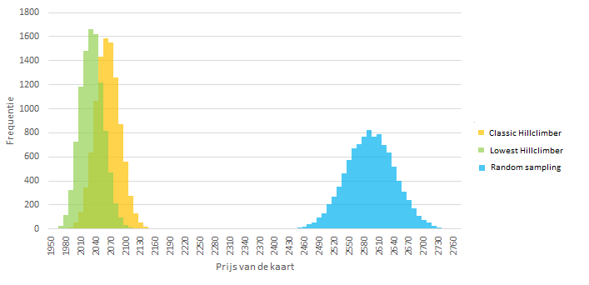
VERGELIJKING ALGORITMES RUSLAND
10 000 tries
Notes:
Runtime: Classic hillclimber 1 uur en 1 minuut:
Lowest hillclimber 47 seconden

Slide 17
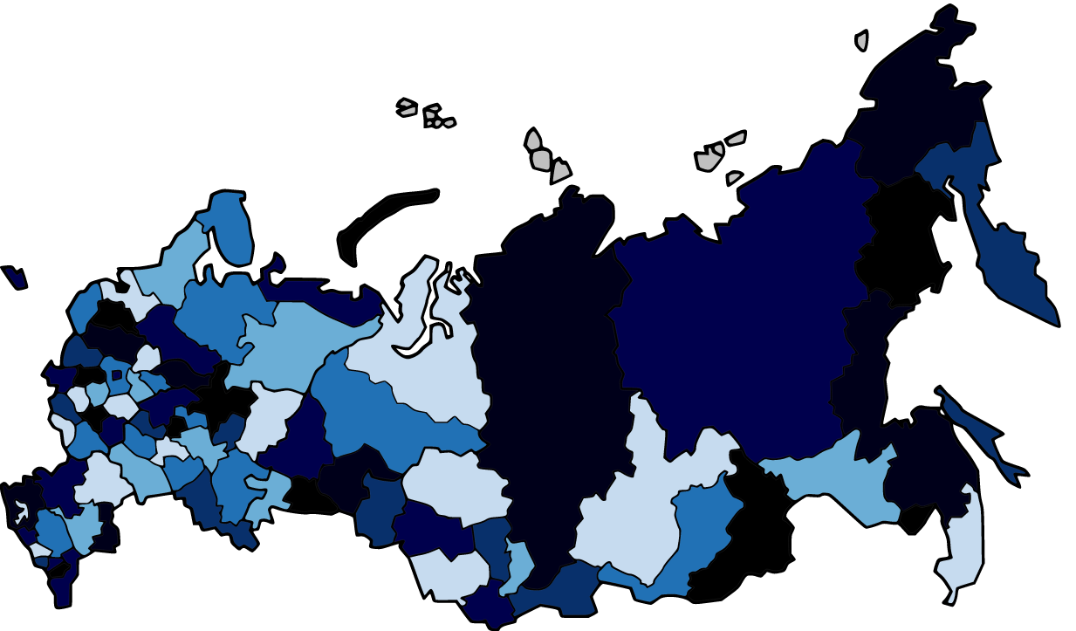
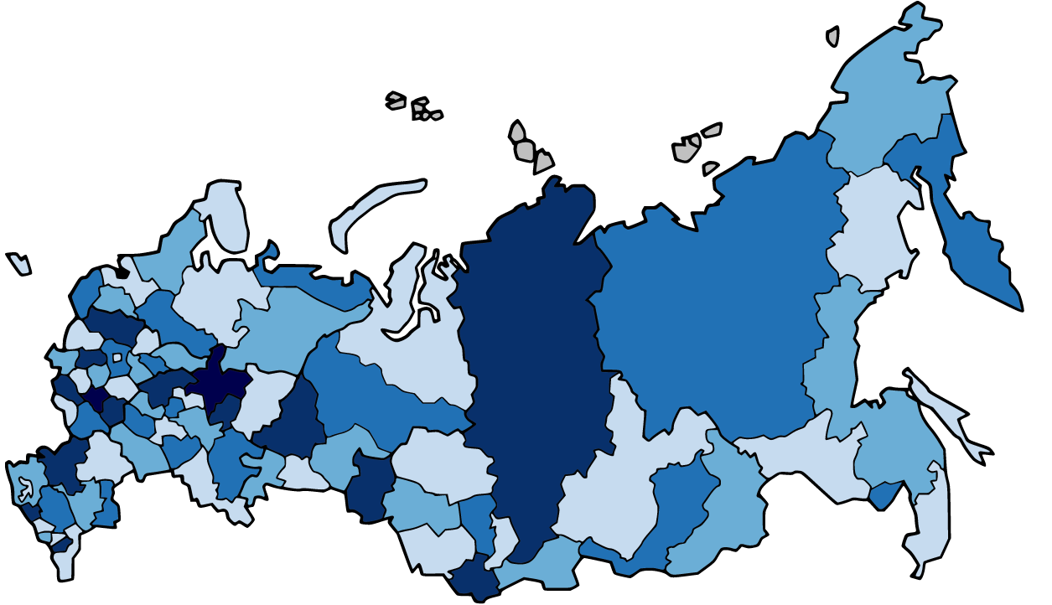
VISUALISATIE KAART
Na Lowest Hill Climber: 2034
Random Sample 2554

Slide 18
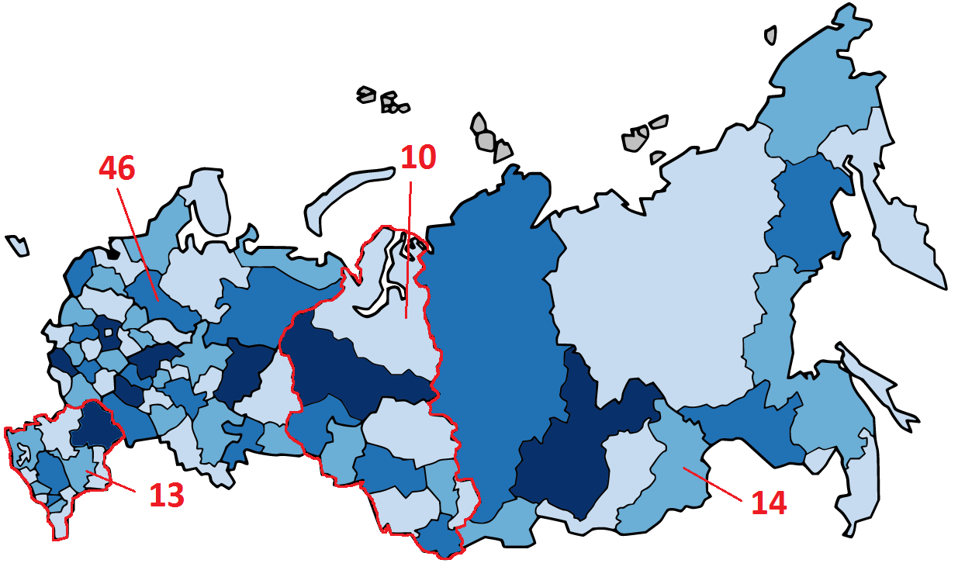
KAART OPDELEN
Vul stukken in
Kies de oplossingen die aan elkaar passen
Nadeel: niet toepasbaar op alle kaarten
Oude toestandsruimte 7^83 = 1,39*10^70
Nieuwe toestandsruimte 7^13 + 7^46 + 7^10 + 7^14 = 7,49*10^38

Slide 19
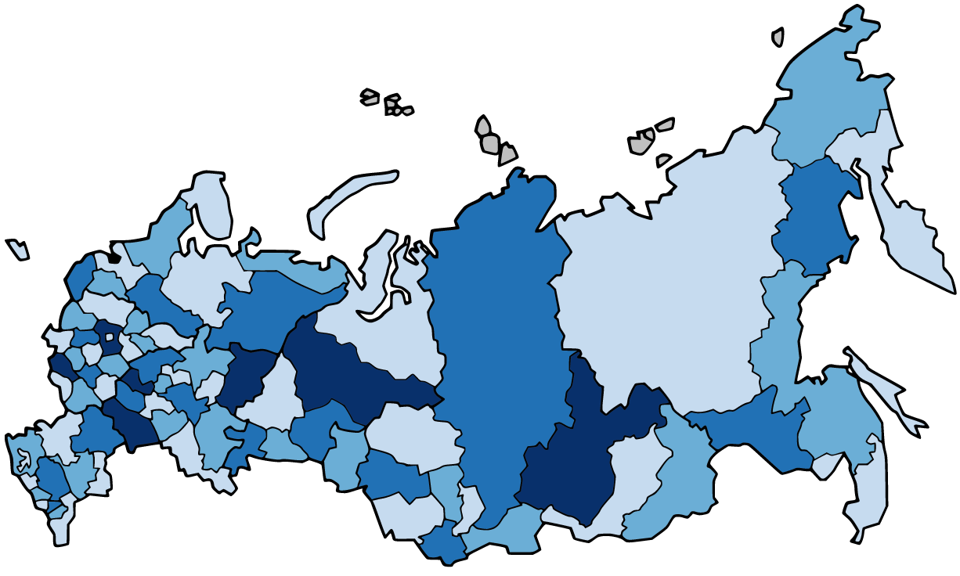
PRIJS: 1936

Slide 20
CONCLUSIES

Slide 21
CONCLUSIES
Probleem 1: Gelijke Verdeling
Optimale oplossing is in alle landen mogelijk
Meer optimale oplossingen bij begin bij de meest connected provincies
Probleem 2: Goedkope Verdeling
Hill Climber werkt beter dan Random Sampling
Lowest Hill Climber lijkt voor Rusland beter te werken dan een Classic Hill Climber
Kostenschema 1 < Kostenschema 2
Laagste prijs: 1936

Slide 22
25 MEI 2016
HEURISTIEKEN
VRAGEN?
SHANNON BAKKER
TOM SCHOUFOUR
PUCK POLTER

